Slide 1
Biedrība Rīgas pilsētas “Rūpju bērns”
„Man ir tiesības būt
tādam kāds es esmu!”
(Biedrības devīze 1994-2013)
Notes:
* Biedrība dibināta 1994.gada 25.oktobrī;
* Aktīvi vecāki, kas cīnījās par savu bērnu ar garīgās attīstības traucējumiem iespējām;
* Informācija par to, ka ārzemēs ir DAC;
* Tiek atvērts pirmais DAC Latvijā “Cerību māja”.

Slide 2
Biedrības mērķa grupa
Cilvēki ar garīga rakstura traucējumiem
Cilvēki ar garīgās veselības
traucējumiem
Cilvēki ar intelektuālās attīstības
traucējumiem

Slide 3
Biedrības struktūrvienības
1. Dienas aprūpes centrs «Cerību ligzda»
[Rīgā, Balvu ielā 11];
2. Dienas aprūpes centrs «Cerību skola»
[Rīgā, Ludzas ielā 43].
3. Dienas aprūpes centrs «Cerību tilts»
[Rīgā, Ieriķu ielā 2B];
4. Dienas aprūpes centrs «Cerību māja»
[Rīgā, Rēzeknes ielā 2A];
5. Dienas aprūpes centrs «Mēness māja»
[Rīgā, Putnu ielā 6];
6. Specializētā galdniecības darbnīca «Skaida»
[Rīgā, Lubānas ielā 39b];
7. Grupu dzīvoklis “Cerību dore”
[Rīgā, Lubānas ielā 39B];
8. Grupu dzīvoklis «Šūpoles»
[Rīgā, Platā ielā 9];
9. Grupu māja «Mēness māja»
[Rīgā, Putnu ielā 6];
10.Ģimenes asistenta pakalpojums
[Rīgā, Balvu ielā 11].
8
3
2
1
5
6
4
9
7
Notes:
Šodien biedrībai ir 11 struktūrvienības:
1 DAC pirmsskolas vecuma bērniem;
5 DAC jauniešiem un pieaugušiem cilvēkiem ar garīgās attīstības traucējumiem;
1 specializētā galdniecības darbnīca;
3 grupu mājas/ grupu dzīvokļi, kur jauniešiem iespēja dzīvot patstāvīgi saņemot to atbalstu, kas nepieciešams no darbiniekiem.
Pakalpojumu izvietojums – lielākā daļa Latgales, Vidzemes priekšpilsēta. Ir arī Pārdaugava un Bolderāja.
Pakalpojumu klāsts – atbalsta nodrošināšana ģimenēm, kurās ir bērns ar garīgās attīstības traucējumiem, visā bērna dzīves garumā.

Slide 4
DAC jauniešiem un pilngadīgām personām ar INTELEKTUĀLĀS attīstības traucējumiem
DAC
DAC
DAC
DAC
DAC
Cerību MĀJA
Cerību TILTS
Cerību LIGZDA
Cerību SKOLA
Mēness MĀJA
Adrese: Rēzeknes Ieriķu Balvu Ludzas Putnu
iela 2a* iela 2b iela 11 iela 43* iela 6*
Klientu vietas: 24 24 48 12 15
Klienti - pilngadīgas personas ar intelektuālās attīstības traucējumiem, kurām nepieciešama sociālā aprūpe un rehabilitācija dienas laikā.
Atsevišķos gadījumos personas ar intelektuālās attīstības traucējumiem no 16 gadu vecuma, kas neapmeklē izglītības iestādes (izņemot skolēnu brīvlaikus) un nav nodarbinātas pastāvīgā algotā darbā pilnu slodzi ;
Darba laiks: darba dienās no plkst. 8.00 – 18.00;
Bezmaksas sociālais pakalpojums ar Rīgas sociālā dienesta nosūtījumu.
* Pusdienas par maksu.

Slide 5
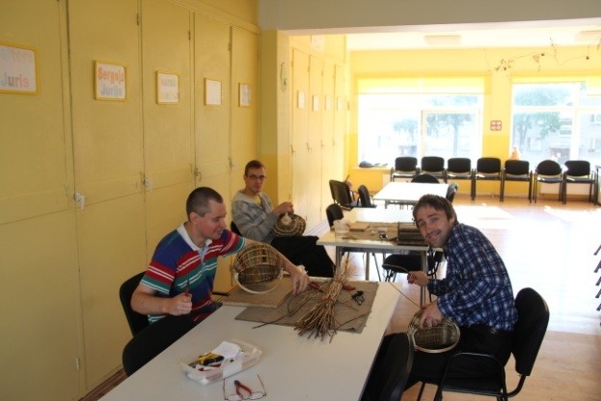
Dac Dienas kārtība
8.00 – 9.00 klientu ierašanās centrā,
09.00 – 13.00 nodarbības;
13.00 - 14.00 pusdienas, brīvais laiks;
14.00 – 15.30 tematiskās nodarbības;
16.00 -18.00 telpu uzkopšana, brīvais laiks, došanās mājās.

Slide 6
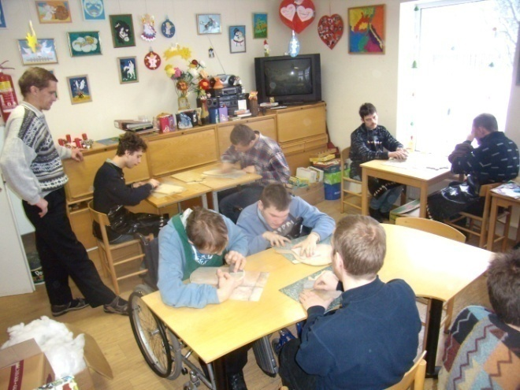
DAC nodarbības
Skolā apgūto prasmju saglabāšana: matemātika, rakstīšana, lasīšana, prāta spēles, krustvārdu mīklas, rēbusi);
Radošas nodarbības (zīmēšana, aplicēšana, darbs ar plastilīnu, plastikātu, kartiņu izgatavošana u.c);
Rokdarbi: filcēšana, pērļošana,izšūšana, aušana;
Kokapstrāde: dēlīšu, klucīšu slīpēšana, apzīmēšana, krāsošana;
Klūgu pīšana;
Keramika;

Slide 7
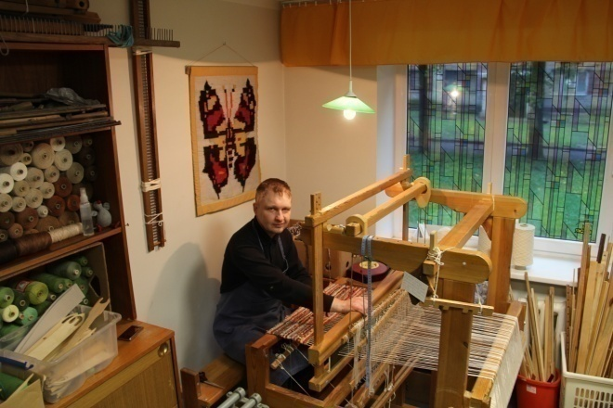
DAC nodarbības
Sociālo prasmju un pašaprūpes iemaņas attīstošas nodarbības;
Mūzikas nodarbības;
Teātra nodarbības;
Datornodarbības;
Mājturība;
Dežūras virtuvē;
Fizioterapija;
Kanisterapija;
Mediju grupa.

Slide 8
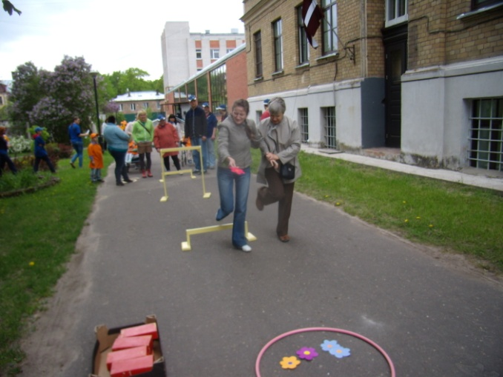
DAC papildus aktivitātes
Izbraukumi, ekskursijas, izstāžu, muzeju apmeklējumi;
Pasākumu organizēšana centrā;
Piedalīšanās kultūras un sporta pasākumos ārpus centra;
Iesaistīšanās projektos.

Slide 9
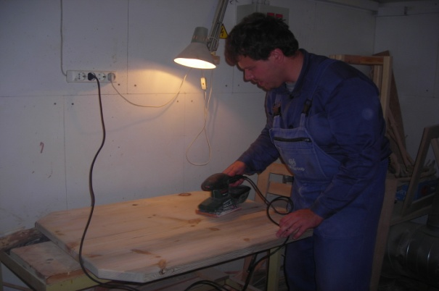
Specializētā galdniecības darbnīca “Skaida”
Klienti - pilngadīgas personas ar intelektuālās attīstības traucējumiem, kam nepieciešama sociālā aprūpe un rehabilitācija dienas laikā;
8 klientu vietas;
Darba laiks: darba dienās no
8.00-16.00;
2 darbinieki : 1sociālais darbinieks/rehabilitētājs un 1 interešu pulciņa audzinātājs (kokapstrādes meistars).

Slide 10
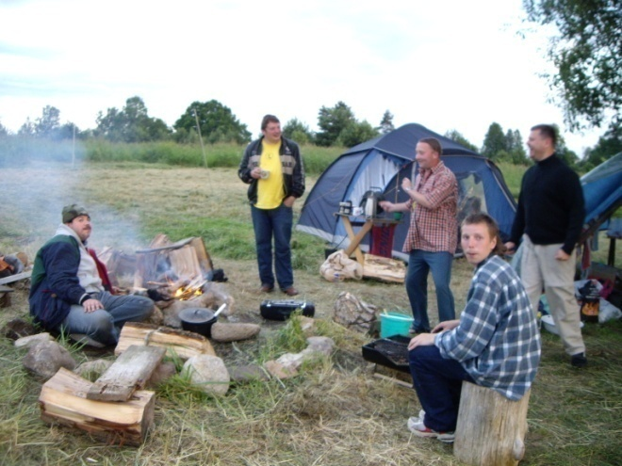
Specializētās galdniecības darbnīcas “Skaida” aktivitātes
Kokapstrādes arodprasmju apguves nodarbības;
Sociālo prasmju un pašaprūpes iemaņas attīstošas nodarbības;
Sporta nodarbība 1x nedēļā;
Izbraukumi, ekskursijas, izstāžu, muzeju apmeklējumi;
Piedalīšanās kultūras un sporta pasākumos ārpus centra;
Sociālā darbinieka konsultācijas/sociālo problēmu risināšana.

Slide 11
Grupu mājas/dzīvokļu pakalpojumi
Klientu sociālā rehabilitācija, konsultēšana, sociālo problēmu risināšana;
Sadarbība ar klientu DAC, skolu, darba vietu;
Sadarbība ar klientu piederīgajiem, sociālo dienestu;
Aprūpes nodrošināšana (nepieciešamības gadījumā);
Ēdināšana.
GrDz
GrM
GrDz
ŠŪPOLES
Mēness māja
Cerību dore
Platā iela 9 Putnu iela 6 Lubānas iela 39B
Klientu vietas:
13 14 9
Darbinieki:
4 7 4
Katram klienta sava istaba
Sanitārais mezgls:
koplietošanas individuālais koplietošanas

Slide 12
Ģimenes asistenta pakalpojums
Klienti:
Patstāvīgi dzīvojošas personas ar GRT;
Uzdevums – atbalsts un palīdzība:
1)mājokļa,
2)nodarbinātības,
3)izglītības,
4)budžeta plānošanas,
5)atkarības problēmu,
6)veselības jautājumu risināšanā;
7)sociālo,
8)pašaprūpes,
9)sadzīves prasmju attīstīšana.

Slide 13
Uzņemšanas kārtība biedrības pakalpojumos
1. Klientam jāvēršas RSD:
RSD darbinieks sniedz konsultāciju par DAC pakalpojumiem, un pirms nosūtījuma izsniegšanas sazinās ar RB par vietu pieejamību un pakalpojuma piemērotību konkrētam klientam;
Iesniegumu nepieciešamā pakalpojuma apmeklēšanai;
Ģimenes ārsta izziņu par medicīnisko kontrindikāciju neesamību;
Invaliditāti apliecinošu dokumentu;
2. RSD pieprasīs psihiatra atzinumu par psihiatrisko kontrindikāciju neesamību konkrēta pakalpojuma saņemšanai;
3. RSD izsniegs nosūtījumu konkrēta sociālā pakalpojuma saņemšanai;
4. Klients ar RSD izsniegtiem dokumentiem vēršas pie pakalpojuma sniedzēja un slēdz līgumu par pakalpojuma saņemšanu.

Slide 14
Mūsu koordinātes
Rīga, Balvu iela 11
Klientu apkalpošanas vadītāja
Margita Erele
tel.nr 28451510
www.rupjuberns.lv
Facebook.com

Slide 15
Paldies par uzmanību!
Jūsu jautājumi???

